Slide 1











Alunos:
Arthur Souza Carvalho
Gabriel Chaves Mendes
Guilherme Henrique da Silva Teodoro
Raphael Oliveira de Araujo
Professores Responsáveis:
Wladmir
Carol

Slide 2



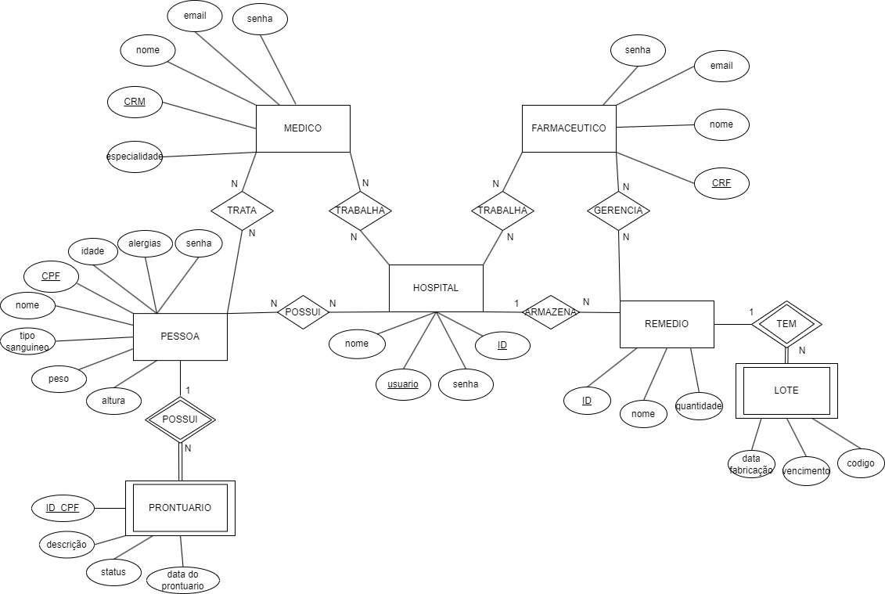
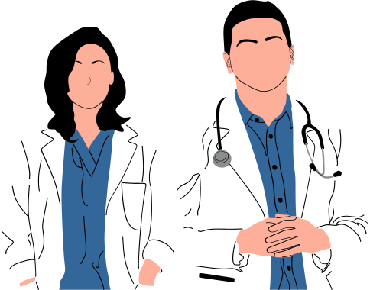


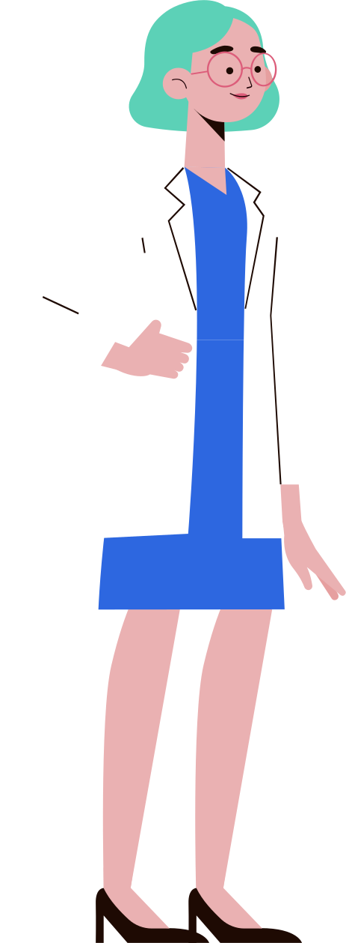
01
Diagrama DER

Slide 3



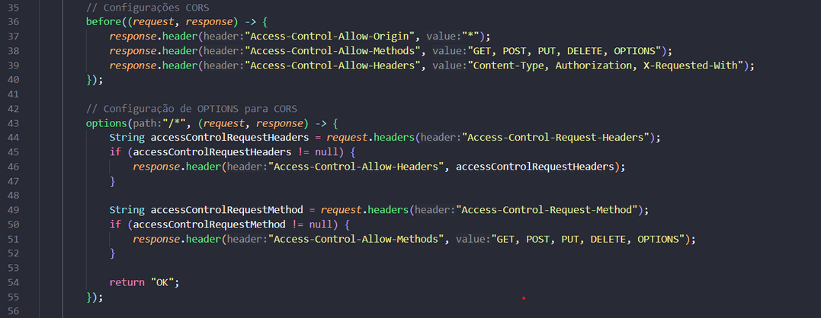
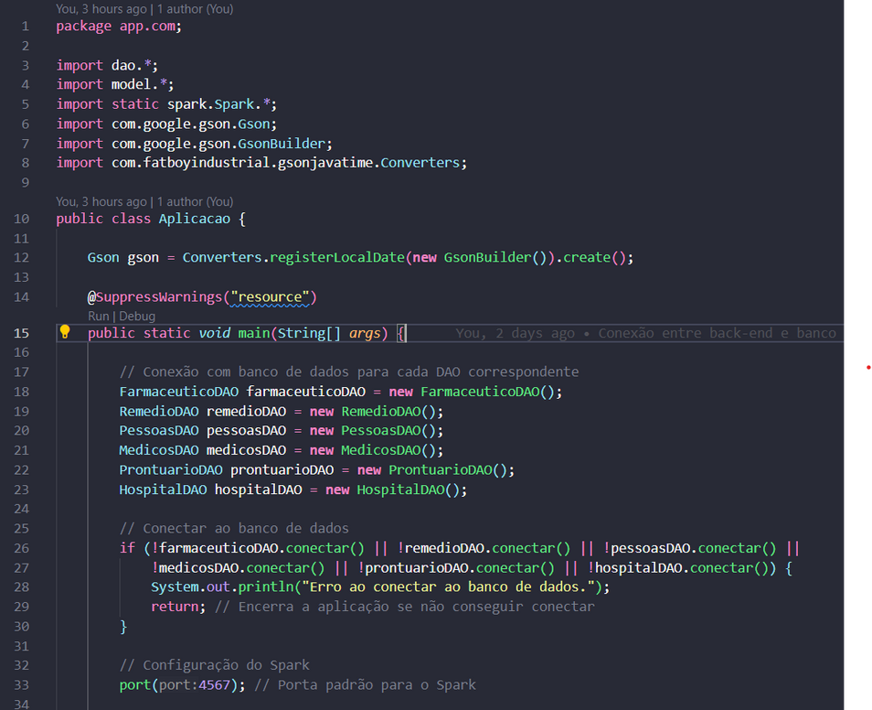




Conexão Front-Back
02

Slide 4

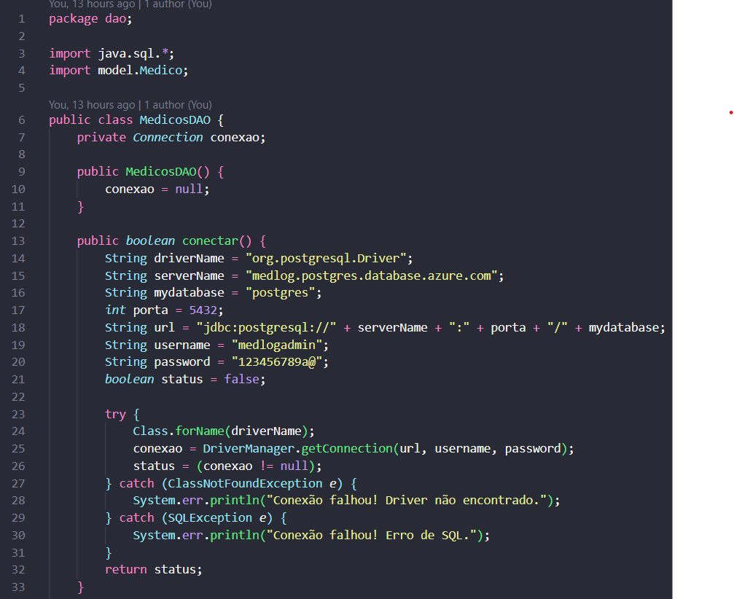







Conexão Back-Banco de Dados
03

Slide 5




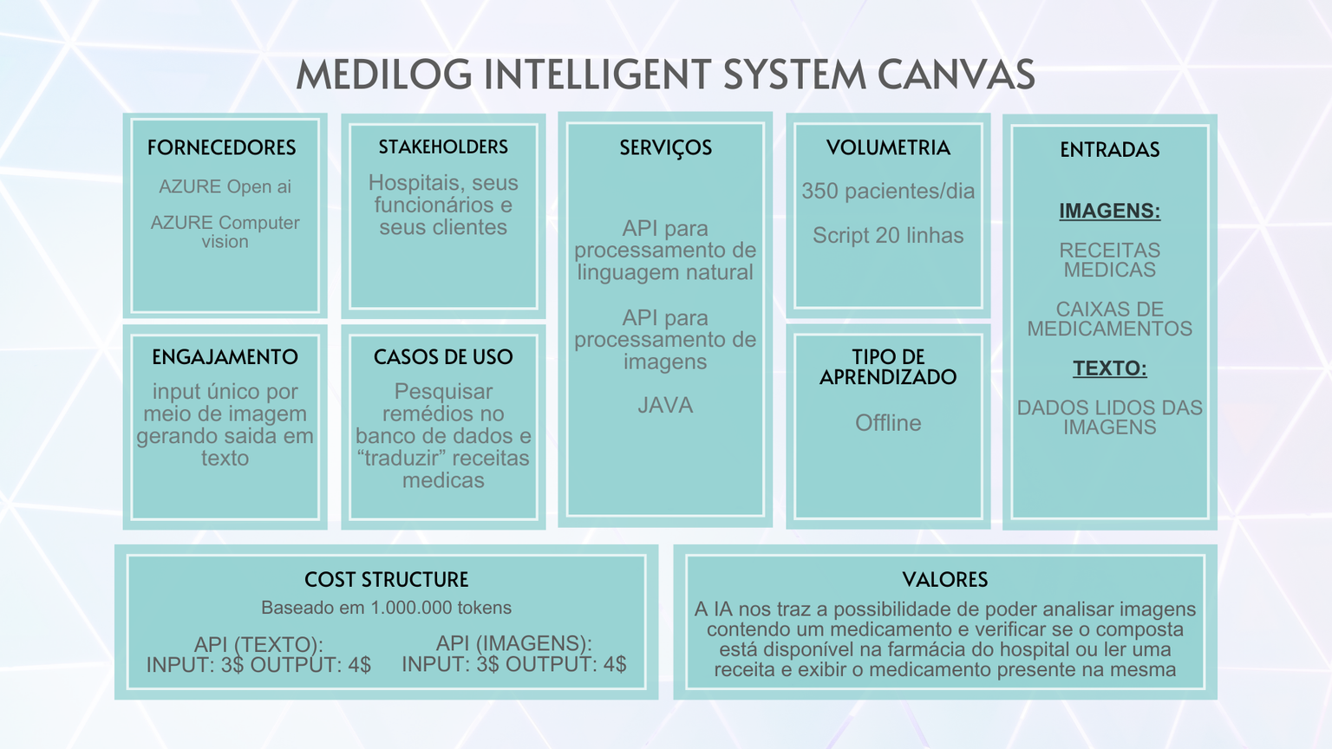




04
Implementação e ideia da IA

Slide 6

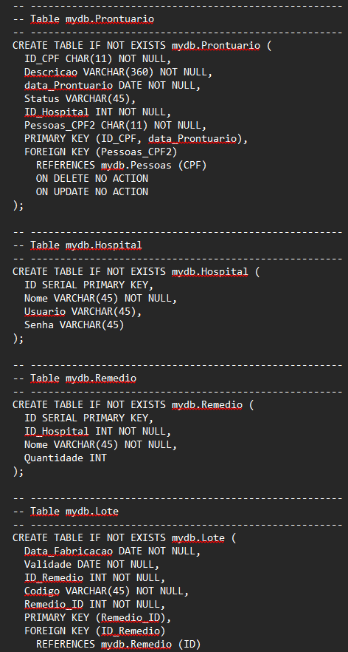
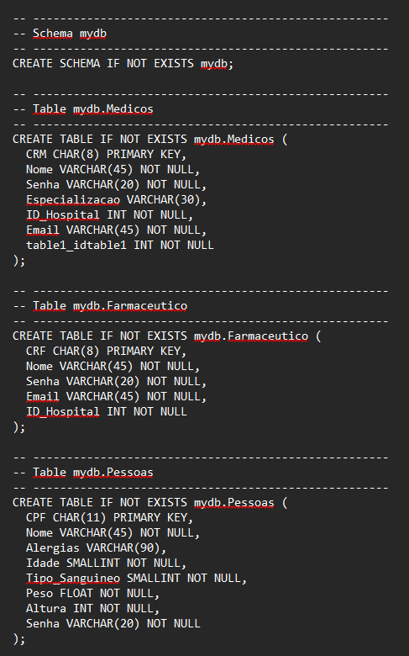
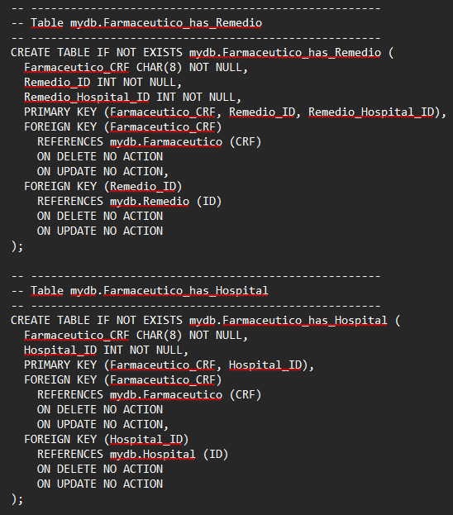



05
Script Banco de Dados

Slide 7








Obrigado!

